Slide 1

RÉUNION D’INFORMATION PARENTS
L’ORIENTATION EN CLASSE DE 3è
Audrey DIAS
Psychologue Education Nationale
Janvier 2025

Slide 2
PSYCHOLOGUE DE L’ÉDUCATION NATIONALE
Audrey DIAS
AUDREY.DIAS@AC-CLERMONT.FR
au collège Jeanne Cluzel à Montmarault
Jeudi matin
prendre RDV à la vie scolaire
au CIO (Centre d’Information et d’Orientation) – MONTLUÇON
MERCREDI 13h30-17h30
prendre RDV au secrétariat, 11 rue Marcel Sembat : 04.43.57.21.70

Slide 3

TEMPS FORTS DE L’ORIENTATION EN 3ème
CAP AVENIR : vendredi 31 janvier 2025
JPO
Mini-stages lycées, CFA…
Stages pendant les vacances convention CCI ou CMA
Stage en entreprise
Sites internet des établissements

Slide 4
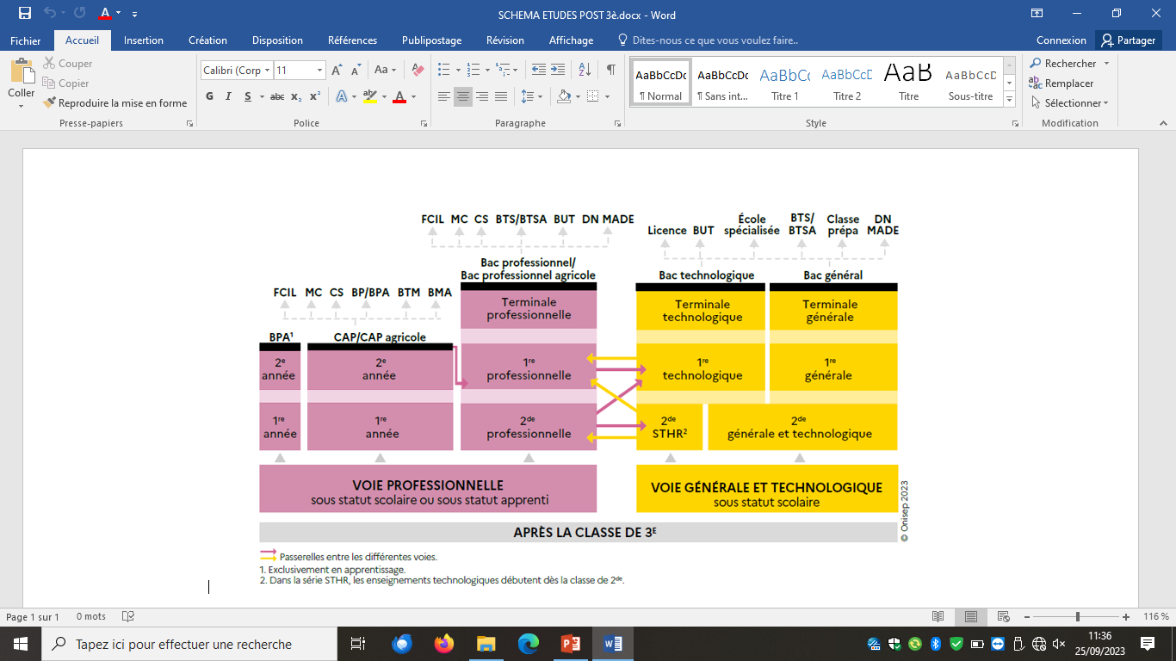
SCHÉMA DES ÉTUDES APRÈS LA 3è

Slide 5
LA VOIE PROFESSIONNELLE
 2 diplômes qui permettent de travailler rapidement :
   une 100aine de bacs pro (en 3 ans) :
  • préparent à un champ professionnel (ex. relation clientèle)
  • acquisition de compétences polyvalentes dans un domaine de métiers (ex.
  acquisition de compétences en commerce, vente, accueil…; ex. de métiers : chargé de
  clientèle, télé conseiller, assistant administration des ventes…)
   environs 200 CAP (en 2 ans) :
  • préparent à un métier précis (ex. employé dans la grande distribution)
  • permettent de devenir ouvrier spécialisé ou employé qualifié

Slide 6
LA VOIE PROFESSIONNELLE
 Au lycée, des parcours progressifs en bac pro :
 grâce à des classes de 2nde par familles de métiers, les élèves choisissent
un secteur d’activité en fin de 3è, puis choisissent leur spécialité de
baccalauréat à la fin de la 2nde, avec une meilleure connaissance des métiers
 il existe une 20aine de familles de métiers (ex. métiers des transitions numérique et énergétique) qui regroupent chacune plusieurs bacs pro (ex. maintenance en efficacité énergétique, métiers de l’électricité et de ses environnements connectés, cybersécurité, informatique et réseaux, électronique…)
 certains bacs pros ne sont pas intégrés à une famille de métiers car trop
spécifiques (ex. métiers du cuir option maroquinerie, métiers de la sécurité…)
 au CFA, les élèves choisissent leur spécialité de bac pro dès la 2nde (le
principe de familles de métiers ne s’applique pas)

Slide 7
LA VOIE PROFESSIONNELLE
 L’organisation des formations (CAP et Bacs pro) en lycée pro :
 des enseignements professionnels (TP en atelier ou en classe pour maitriser les
techniques professionnelles)
 des enseignements généraux (français, math, histoire-géographie, EMC, LV,
physique-chimie, EPS, enseignement artistique, PSE…)
 un accompagnement personnalisé scolaire (soutien en math, français…)
 des PFMP (Périodes de Formation en Milieu Professionnel) : 12 à 14
semaines en CAP et 18 à 22 semaines en bac pro, selon les spécialités
 une gratification financière pour les stages : 50 euros/hebdo en 1 CAP et
2nde pro – 75 euros en Terminale CAP et 1ère pro – 100 euros en
Terminale bac pro
 en terminale bac pro : des cours renforcés pour une poursuite d’études ou un
allongement des PFMP pour une insertion professionnelle
 CAP et Bacs pro peuvent se préparer en apprentissage en CFA et/ou en lycée pro (dans
les 2 cas, il faut signer un contrat de travail avec l’employeur)
 Attention : au lycée pro, certains CAP peuvent être réservés à un public prioritaire !

Slide 8
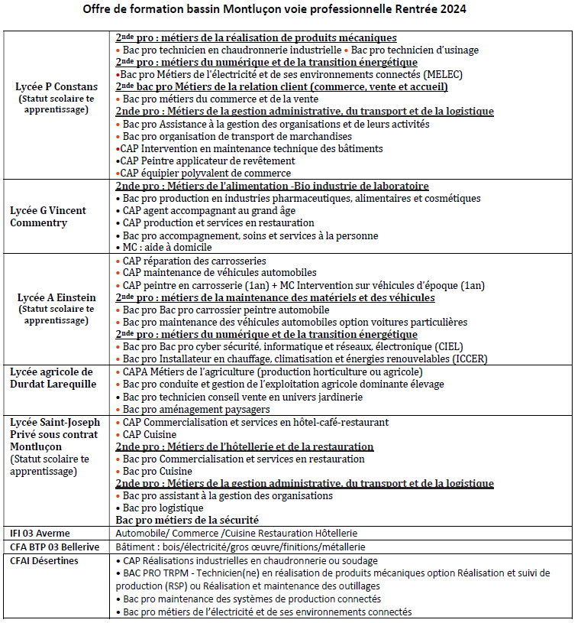

Slide 9
LES FORMATIONS EN APPRENTISSAGE PRÈS DE CHEZ VOUS
 en Centre de Formation d’Apprentis (CFA)
• CFAI – DÉSERTINES
 industrie
• CFA BTP 03 – BELLERIVE/ALLIER
 bâtiment
• IFI03 – AVERMES
 automobile / commerce / cuisine-restauration /coiffure / logistique
• CFA agricole – NEUVY
 agriculture
 mais aussi dans les lycées professionnels du bassin !
 la partie scolaire se déroule en CFA ou en lycée; la partie professionnelle s’effectue
chez l’employeur avec lequel vous signez un contrat de travail (contrat d’apprentissage)

Slide 10
LA VOIE GÉNÉRALE ET TECHNOLOGIQUE
 une classe de 2nde commune : seconde générale et technologique
 un choix de bac (général ou technologique) après la 2GT
 un choix de spécialités en bac général (3 en 1ère et 2 en terminale)
ou
un choix d’une série parmi les 8 existantes en bac technologique
 un choix progressif de spécialités au sein du bac technologique
 une poursuite d’études nécessaire après le bac
Attention à bien choisir votre lycée selon les spécialités (bac général) ou la série (bac technologique) que vous voulez préparer !

Slide 11
► La 2de générale et technologique
Enseignements communs Français ► 4 h Histoire-géo ►3 h LVA et LVB (enveloppe globalisée) ►5 h 30 Sciences économiques et sociales ►1 h 30 Maths ►4 h Physique-chimie ►3 h SVT – Sciences de la vie et de la terre ►1 h 30 EPS – Éducation physique et sportive ►2 h EMC – Enseignement moral et civique ►18 h/an Sciences numériques et technologie ►1 h 30 Accompagnement personnalisé Accompagnement au choix de l’orientation Heures de vie de classe | Enseignements optionnels de découverte 1e option générale: Arts : arts plastiques ou cinéma-audiovisuel, danse, histoire des arts, musique ►3 h LVC étrangère ou régionale ►3 h Langues et cultures de l’Antiquité (LCA) latin* ►3 h Langues et cultures de l’Antiquité (LCA) grec* ►3 h Éducation physique et sportive ►3 h Écologie, agronomie, territoires-développement durable (EATDD, en lycée agricole) ►3 h 1e option voie technologique: Management et gestion► 1h30 Biotechnologies, ► 1h30 Création et culture - design) ►6h Création et innovation technologique ► 1h30 Hippologie et équitation ou autres pratique sportive Pratiques sociales et culturelle ►3 h Pratiques professionnelles ►3 h Santé et social ►1 h 30

Slide 12
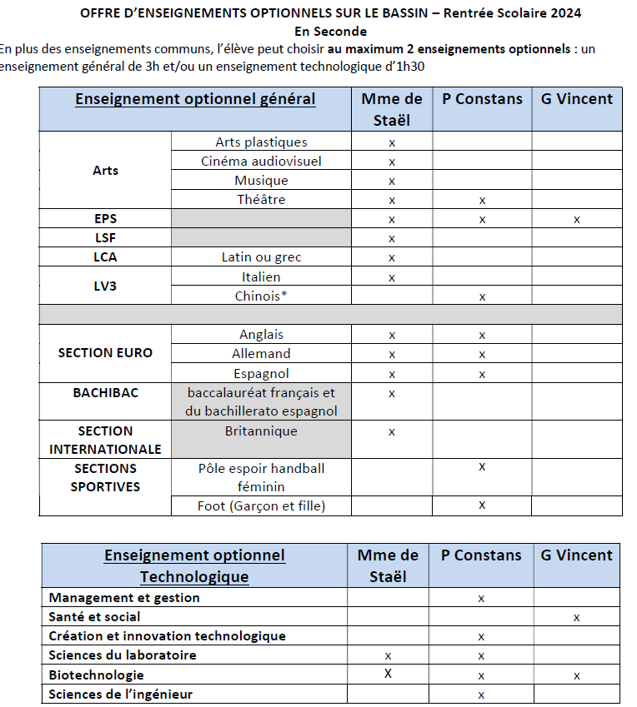

Slide 13
voie generale
► Enseignements voie générale
► SOCLE DE CULTURE COMMUNE | 1re | T^{ale}
Français | 4h | --
Philosophie | -- | 4h
Histoire géographie | 3h | 3h
Enseignement moral & civique | 0h30 | 0h30
LVA et LVB | 4h30 | 4h
EPS | 2h | 2h
Enseignements scientifiques Maths | 2h 1h30 | 2h

Slide 14
► Enseignements voie générale
► ENSEIGNEMENTS DE SPÉCIALITÉ: 3 en 1re et 2 en T^{ale} | LEM | P. Constans
Arts: arts plastiques, cinéma audiovisuel, théâtre, musique | ×
Histoire géographie, géopolitique et sc. politiques | × | ×
Humanités, littérature et philosophie | × | ×
Langues littératures et cultures étrangères: anglais, anglais monde contemporain, (allemand), espagnol, (italien) | ×
Mathématiques | × | ×
Numérique et sc. informatiques | × | ×
Sciences de la vie et de la terre | × | ×
Sc. de l’ingénieur |  | ×
Sciences économiques et sociales | ×
Physique chimie | × | ×
Horizon 21

Slide 15
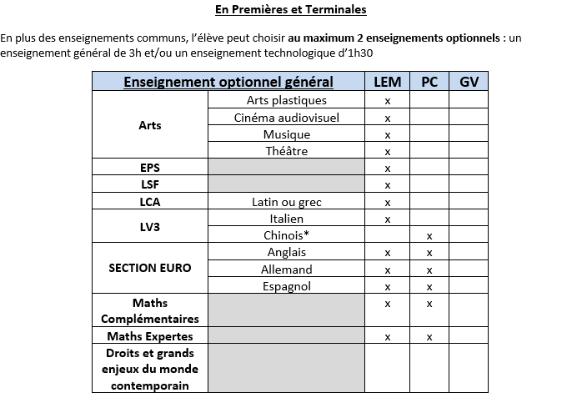
X
Notes:
Droit et enjeux du monde contemporain

Slide 16
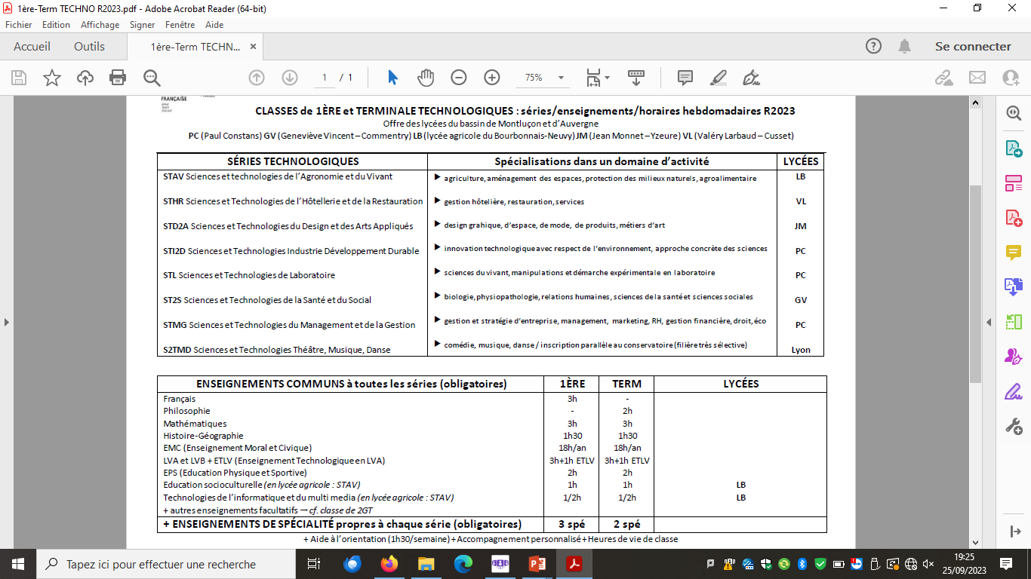
VOIE TECHNOLOGIQUE

Slide 17
Le calendrier et la procédure pour l’affectation

Slide 18
CALENDRIER DE L’ORIENTATION EN 3ème
 la classe de 3è est une classe de détermination : choix d’orientation
 possibilité de formuler plusieurs vœux d’orientation (10 dans l’académie)
 CC Semestre 1 : vœux provisoires d’ORIENTATION
• seconde générale et technologique
• seconde professionnelle (bac pro)
• 1ère année de CAP
 CC Semestre 2 : vœux définitifs d’ORIENTATION et d’AFFECTATION
• formations : 2GT / spécialités 2ndes pro (familles de métiers ou non) /
spécialités 1ère année de CAP
• établissements scolaires ou d’apprentissage

Slide 19
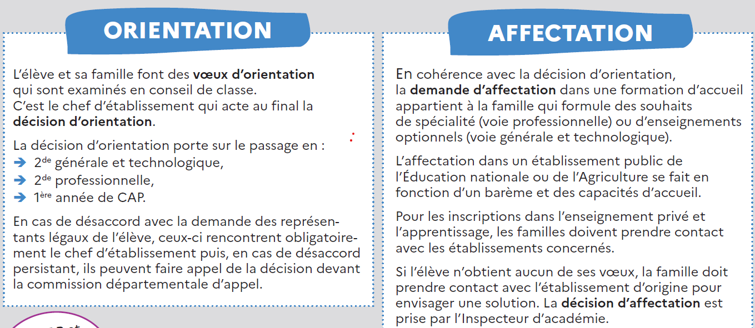

Slide 20
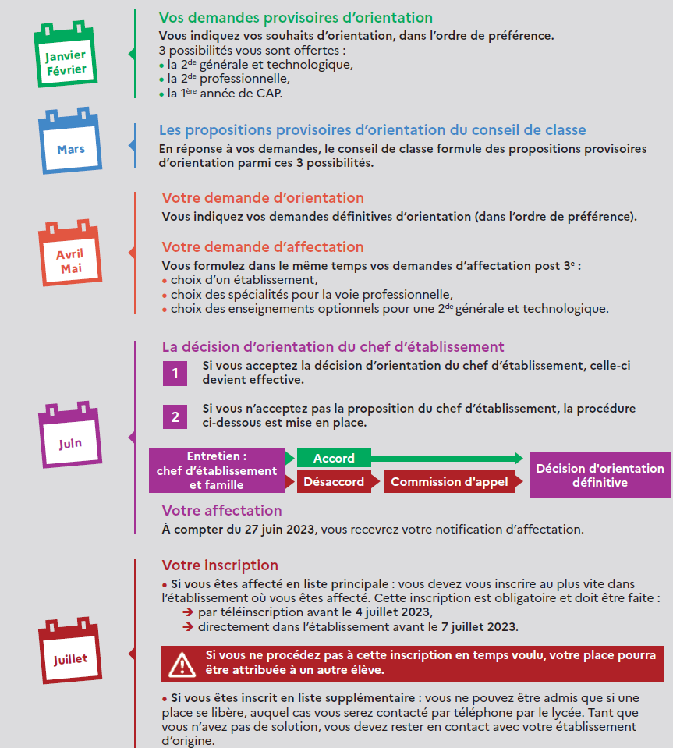
27 juin 2025
30 juin 2025
2 juillet 2025 midi,

Slide 21
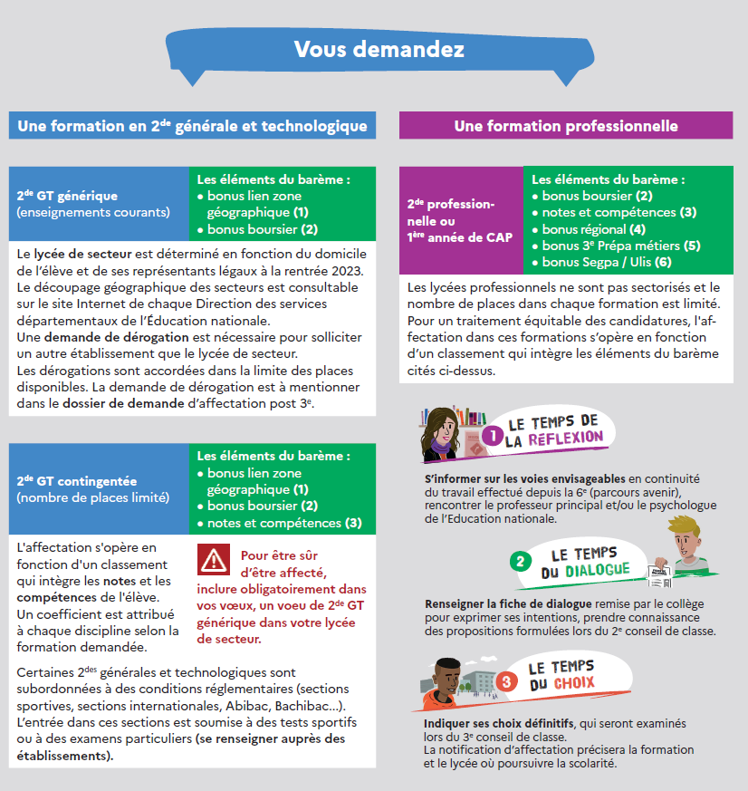

Slide 22
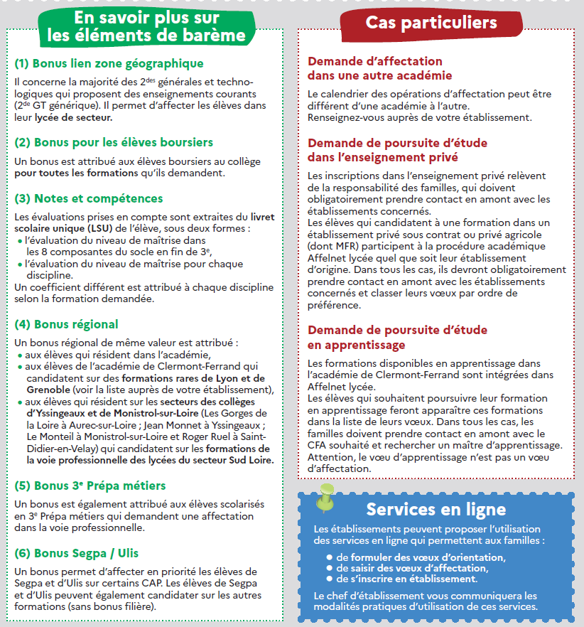

Slide 23
Nous fonctionnons avec le système d’affectation non-dématérialisé. Dans les délais prévus (début mai), nous vous ferons parvenir un document « brouillon » (voir modèle sur la page suivante) que vous remplirez avec votre enfant en indiquant vos vœux d’affectation, mais qui n’aura aucun impact officiel.
Avec l’appui des deux PP et de Mme DIAS, Psychologue de l’Education nationale, nous vous indiquerons des recommandations pour remplir le « vrai » document.
Ce dernier vous sera remis à l’issue de nos observations et sera sur papier couleur. C’est à partir de ce document que je saisirai dans l’application AFFELNET vos vœux. Une fiche récapitulative devra être vérifiée par vos soins, afin de vérifier que ma saisie est bien conforme à vos vœux…

Slide 24
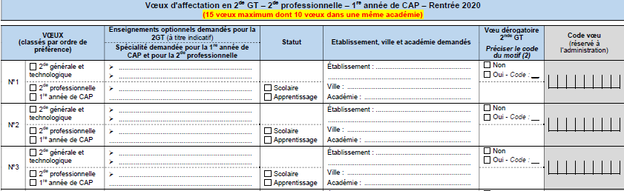

Slide 25
Quelques particularités à savoir…
Pour l’affectation en 2nde GT, il est obligatoire de classer les 2 lycées de secteur (Paul Constans et Mme de Staël), même si vous ne souhaitez qu’un seul de ces lycées.
Si vous souhaitez aller en 2nde GT dans un lycée hors secteur, il faudra demander une dérogation et, de toute façon, faire des vœux pour les 2 lycées de secteur.
Pour les élèves souhaitant intégrer une section internationale et/ou européenne, un dossier de candidature devra être rempli début juin 2025.
Il est important de faire plusieurs vœux pour la filière professionnelle car les premiers vœux peuvent être refusés.
Merci d’indiquer rapidement au Professeur principal si des vœux doivent être faits en dehors de l’académie.
Pour les élèves qui souhaitent suivre une formation en apprentissage, il faudra, par prudence, faire des vœux en voie professionnelle.

Slide 26
Et après ?

Slide 27
Les résultats de l’affectation
Nouveauté cette année : ils seront communiqués aux élèves le 27 juin 2025
L’inscription en lycée
Des éléments d’information sur les inscriptions au lycée d’affectation seront remis aux élèves avec les résultats d’affectation.
C’est uniquement à partir de ce moment que vous devrez procéder à l’inscription (et respectant bien les délais).
Si vous n’avez pas d’affectation
Mme DIAS prendra contact avec vous pour vous proposer des alternatives (places vacantes).

